Slide 1
Práva osob se zdravotním postižením pohledem veřejné ochránkyně práv
Lenka Frýdková
Kancelář veřejného ochránce práv
Praha, 1.10.2015

Slide 2

Působnost veřejného ochránce práv
1. Ochrana před jednáním úřadů a dalších institucí
3. Rovné zacházení a ochrana před diskriminací
od 2009
2. Systematické návštěvy míst, kde se mohou nacházet osoby omezené na svobodě
od 2006
4. Sledování nuceného navracení cizinců
since 2011

Slide 3
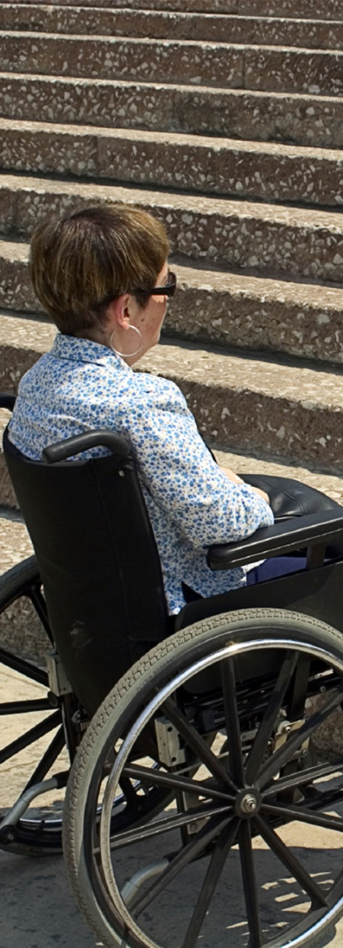
Monitorovací orgán dle CRPD-návrh
Ochránce sleduje a podporuje naplňování práv a zájmů osob se zdravotním postižením
A za tím účelem zejména
zabývá se systematicky problematikou práv osob se zdravotním postižením (..) a navrhuje opatření směřující k jejich ochraně,
provádí výzkum,
zveřejňuje zprávy a vydává doporučení k otázkám souvisejícím s naplňováním práv osob se zdravotním postižením,
přispívá ke zvyšování povědomí veřejnosti o právech osob se zdravotním postižením
zajišťuje výměnu dostupných informací s příslušnými zahraničními a mezinárodními subjekty.

Slide 4

První praktické kroky
Poradní orgán
Nový tým, vzdělávání stávajících zaměstnanců
„Kick off meetings“
Analýza již řešených případů a aktivit ochránce, „concluding observations“
Indikátory, pravidelná témata, „hot topics“
Definice typů postižení
Strategický plán a akční plán na 1. rok
Naslouchat, naslouchat, naslouchat
Osvěta

Slide 5

Na čem je možné stavět?
Návrhy na změnu právního předpisu (např. nařízení vlády o minimální mzdě)
Individuální případy
Preventivní systematické návštěvy (např. brýle v policejních celách)
Výzkum (např. překážky obětí diskriminace k přístupu ke spravedlnosti, etnické složení žáků bývalých zvláštních škol, diskriminace v pracovní inzerci)
Doporučení pro veřejnost (např. vyhrazené parkování, přístup vodících a asistenčních psů do veřejných prostor)

Slide 6

Děkuji za pozornost www.ochrance.cz frydkova@ochrance.cz

